Slide 1
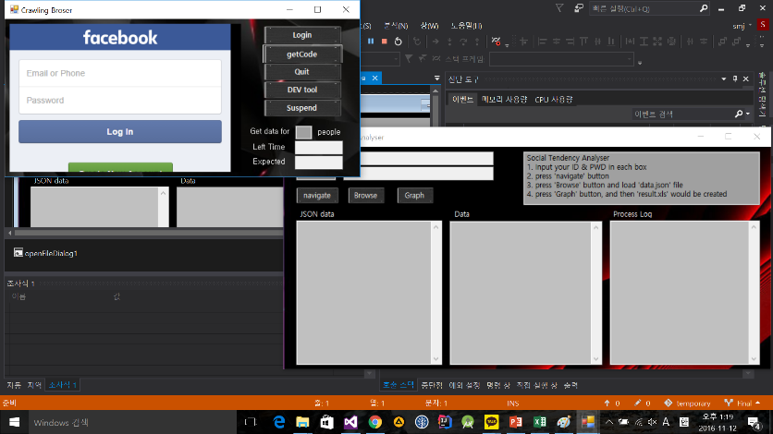

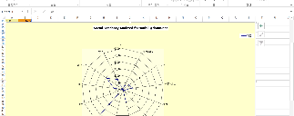
STA
Social Tendency Analyst
This project, refered as 'Social Tendency Analyst', provides a graph that contains data about tendency of a group that a user belongs to, by gathering "Likes" data from 'facebook'.
Birds of a feather flock together.

Slide 2

Index
Outline
Output
Epilogue

Slide 3





Outline
類類相從
Notes:
유유상종
많은 페이스북 친구들

Slide 4
Outline
類類相從

Slide 5

Outline
IT
Business
Sports
Health
Media
Science
Society
Education
Trip
Religion
Notes:
각 친구들은 여러 페이지를 좋아요를 눌렀고,
각 페이지들은 분류될 수 있다.

Slide 6


Outline
IT
Business
Sports
Health
Media
Science
Society
Education
Trip
Religion
Notes:
친구들의 항목별 통계값을 모아 그래프로 나타낸다

Slide 7


Output
Social Tendency Analyst
Used external libraries
CEFsharp
Spire.xls
HtmlAgilityPack
IronPython
github 계정 : YuHyun7
repository명 : SocialTendencyAnalyst
License : MIT License
Notes:
프로젝트 이름은 social tendency analyst
C#과 python을 사용, cefsharp, spire.xls등의 라이브러리 사용
MIT license 적용

Slide 8
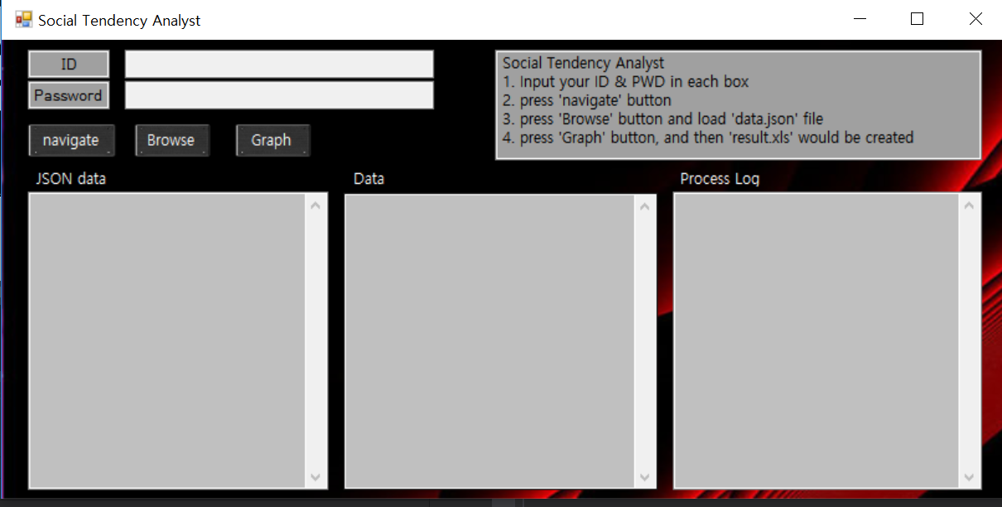
Output
Notes:
Main form
ID와 Password를 입력하는 textbox, json파일의 내용을 보여주는 JSON data textbox, 크롤링한 데이터를 보여주는 Data textbox, 진행 로그를 출력하는 Process Log textbox,
Crawling Browser를 여는 navigate button, json파일을 불러오는 browse button, 그래프를 생성하는 Graph button으로 구성되어 있다.

Slide 9
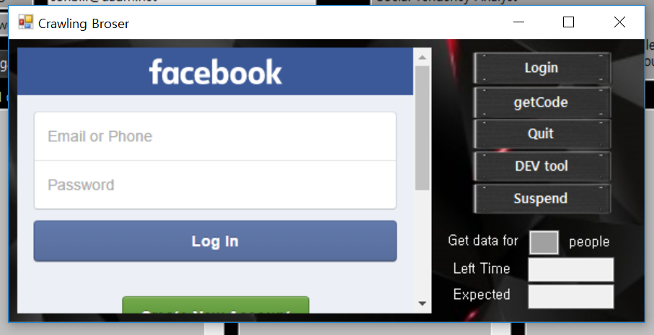
Output
Notes:
Navigate button에 이벤트가 발생했을 때 불러오는 form이다.
로그인 하는 Login button, html 코드를 가져오고 파싱하는 getCode button, 프로세스를 강제로 종료하는 Quit button, 개발자 툴을 불러오는 DEV tool button과
몇 명의 정보를 가져올 것인지를 정하는 “Get data for ‘ ‘ people” textbox와 현재 동작을 종료하기까지의 시간을 보여주는 Left Time textbox, 총 작업 종료 예상 시간을 보여주는 Expected textbox로 구성되어 있다.

Slide 10
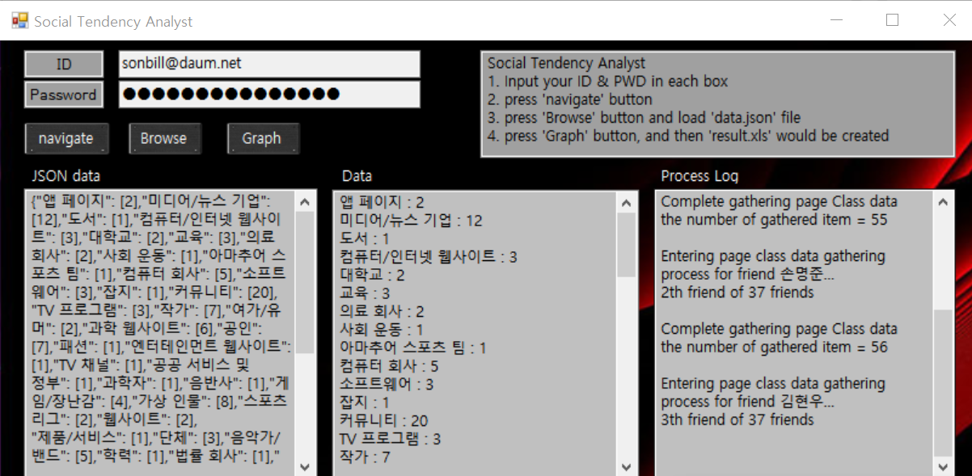
Output
Notes:
크롤링 작업이 진행되면서, main form의 각 textbox에 텍스트가 출력된다.

Slide 11
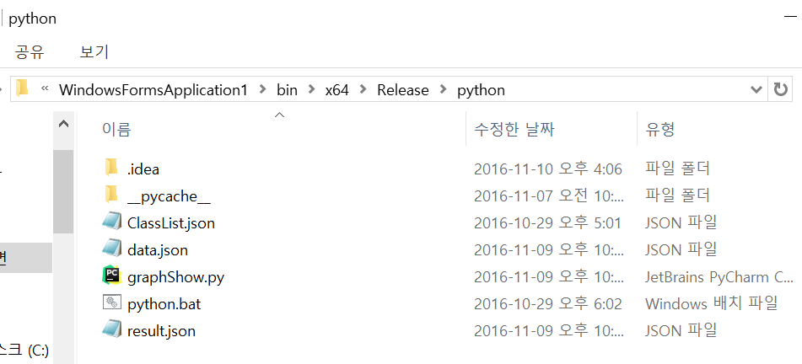
Output
Notes:
크롤링 작업이 끝났을 경우, 자동으로 crawling browser은 닫히고, python폴더 내부의 python.bat파일이 실행되며 result.json이 생성된다.

Slide 12
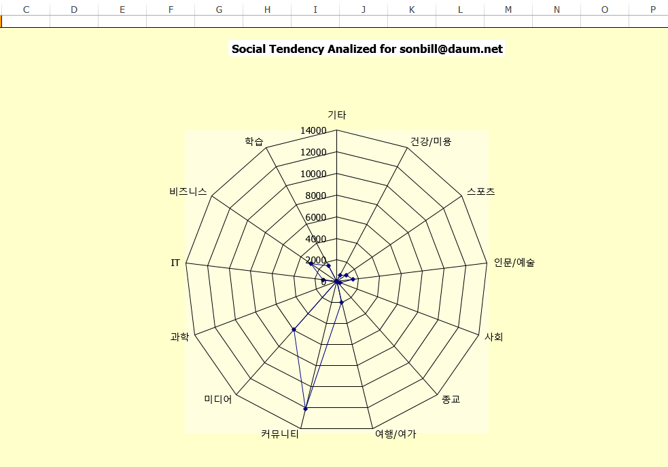
Output
Notes:
Graph버튼을 누르면, 아래와 같은 로그가 출력된 후, result폴더에 이와 같은 그래프가 result.xls의 이름으로 생성된다.

Slide 13
Epilogue
잘된 점
대부분의 문제를 자력으로 해결하였다
원하는 기능은 모두 구현하였다
C#, python 두 가지의 언어를 사용하였으며, 각각의 언어가 가지는 장점을 십분 발휘하였다.
못된 점
Facebook api를 활용하지 못하였다.
스파게티 코드
원시적인 크롤링 기법을 사용하였다
프로젝트 의의
프로젝트의 기획, 구성, 개발, 평가 단계를 스스로 해보며 부족한 점이 매우 많음을 깨달았다
새로운 시도를 하고, 새로운 기술을 접목시키며 새로운 것을 배워나가며 개인의 발전 가능성에 대해 긍정적인 인식을 가졌다.

